Slide 1
完全泊出规划地图构建算法介绍
V1.0

Slide 2
Content
目 录
01
地图边界算法概述
02
完全泊出逻辑策略说明
03
地图边界构建原理介绍

Slide 3
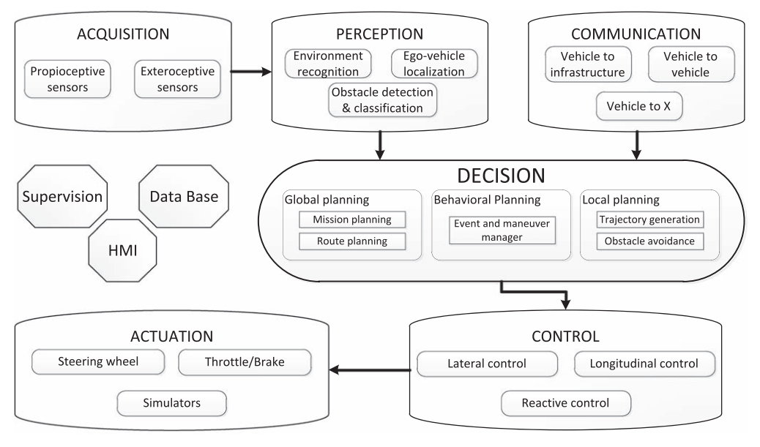
01
地图边界算法概述
自动驾驶实现需要获取地图信息、构建地图边界、规划路径，从而给后续的运动控制提供行驶目标需求。构建地图边界作为承上启下的部分具有重要作用。
完全泊出的地图构建主要指通过对决策请求轨迹计算的泊出类型，车位数据，Senser、FSD、OD、PDC等传感器数据做处理，确定障碍物1（Obj1）、障碍物2（Obj2）、终点位置（EndCarPos）的坐标、地图边界信息、离散障碍物等信息，给到轨迹规划模块进行规划处理。
Control architecture for automated vehicles

Slide 4
01
地图边界算法概述
APAMap架构
SomeIp_Interface: （APAMap_Interface.c）
功能：
订阅数据;
接收数据;
数据缓存及更新操作;
Map_Process模块输入数据填充;
Map_Process:（MapParkingOut.c）
功能：
车位边界定位（Obj2，Obj1）；
目标停靠点计算（EndCarPos）；
泊车地图边界构建（MapBoundry）；
泊车阶段，以上数据信息的更新；
planning模块输入数据填充；
提供内部状态及debug消息接口；
AlgCom:（AlgCom.c）
功能：
提供数学计算的依赖接口；
MapCfg:（APAMapCfg.c）
功能：
设置APAMap算法模块中使用的标定值；

Slide 5

02
完全泊出逻辑策略说明
泊车场景 -> 地图记忆 -> 给出可选泊出方向
①
②
实际泊车场景
记忆地图
影像车位
FSD障碍物边界点
车辆行驶路径
OD信息
根据记忆地图信息及实时检测周边障碍物信息，给出可选方向与推荐方向
车辆行驶过程中，实时记忆周围环境信息，主要包括：FSD障碍物信息、车位信息（类型及位置坐标）、OD信息、车道线。
车辆记忆上一次泊入方向（自动/遥控/手动泊入均需记录），记录车辆行驶路径信息。
根据记忆地图信息、泊入行驶路径信息、及实时检测周围环境障碍物信息，给出可选方向和最优推荐方向。推荐方向高亮显示。
用户可以根据实际需要，点击/切换其他可选泊出方向，激活泊出。
5
© 2024 TTE GROUP ALL RIGHT RESERVED | DO NOT FORWARD WITHOUT PERMISSION

Slide 6
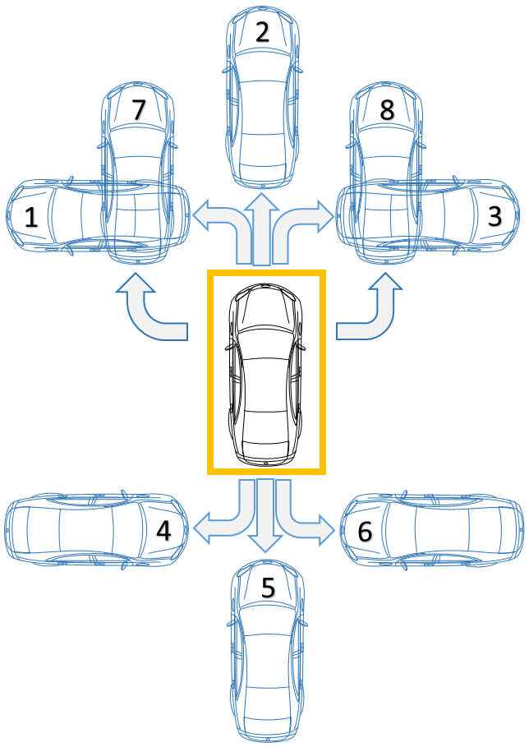
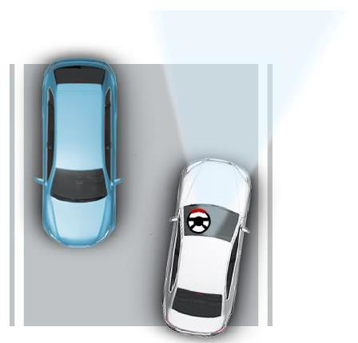
02
完全泊出逻辑策略说明
 | 垂直车位 |  | 由于停车场的路线多样性，提供多个泊出方向选择；其推荐方向路线（绿色）与车辆泊入该车位方向相反；泊出后车辆与车道方向平行(除正向直出外)
 | 斜列车位
 | 水平车位
垂直右泊出
垂直左泊出
垂直左泊出
垂直右泊出
垂直正向直出
垂直正向直出
车头朝外的垂直车位
车尾朝外的垂直车位
8个方向智能泊出
所有车位泊出类型均有一个推荐泊出方向，不可泊出方向不显示；
车辆记忆上次泊入方向，泊出时推荐原泊入方向泊出（高亮（绿色）显示）；
用户可以点选其它泊出方向。
车尾泊入（右）
推荐车头右泊出
车尾泊入（左）
推荐车头左泊出
车头泊入（左）
推荐车尾左泊出
车头泊入（右）
推荐车尾右泊出
原右侧泊入，
推荐左侧泊出
原左侧泊入，推荐右侧泊出
原左侧泊入，
推荐右侧泊出，
车辆左侧可选泊出
6
© 2024 TTE GROUP ALL RIGHT RESERVED | DO NOT FORWARD WITHOUT PERMISSION

Slide 7
02
完全泊出逻辑策略说明
获取泊出车位框
用户选择好泊出类型后，地图构建模块获取车位框信息来建立边界，车位框信息如果出现缺失或识别错误，需要地图构建模块判断并修复。
情况1：所有车位框坐标以及车位框类型都正常识别；
情况2：所有车位框坐标正常识别，但车位框类型识别错误，比如：把阶梯斜列车位类型识别成垂直车位类型或水平车位；
情况3：车位框识别残缺不完整，当前自身车位框识别不到但识别出周围车位框；
情况4：没有有效的车位框数据，用感知信息（FSD、Senser、OD、PDC）构造虚拟车位框；
7
© 2024 TTE GROUP ALL RIGHT RESERVED | DO NOT FORWARD WITHOUT PERMISSION

Slide 8


02
完全泊出逻辑策略说明
获取泊出车位框
针对情况2：所有车位框坐标正常识别，但车位框类型识别错误，比如：
1.把阶梯斜列车位类型识别成垂直车位类型或水平车位
➔根据车辆左右两边的真实车位角点与当前车辆的距离，过大则修正为 阶梯斜列车位类型；
➔如右图所示，8个位置存在阶梯斜列车位类型的车位，则把车位类型 都修正为阶梯斜列车位类型；
2.把垂直车位类型识别成阶梯斜列车位类型
➔根据多个阶梯斜列车位类型的车位构造斜列车位四个角点并确定锚点 的坐标和角度。若无法成功构造斜列车位则按照垂直车位类型；
（构造斜列车位要求closeline角度在15~65度内）
①
②
8
© 2024 TTE GROUP ALL RIGHT RESERVED | DO NOT FORWARD WITHOUT PERMISSION

Slide 9
02
完全泊出逻辑策略说明
获取泊出车位框
A
D
针对情况3：车位框识别残缺不完整，当前自身车位框识别不到但识别出周围车位框；
1.根据左右两边车位框构造当前车位框
当前车位框左上角的点：D；右下角的点：F；
当前车位框左下角的点：BF直线和CD直线的交点；
当前车位框右上角的点：DH直线和EF直线的交点；
2.根据单边多个车位框构造当前车位框
当前车位框左上角的点：h；
当前车位框左下角的点：bf直线和gh直线的交点；
当前车位框右上角的点：h坐标平移与d点的相对距离；
当前车位框右下角的点：左下角的点坐标平移与f点的相对距离。
其他情况以此类推。
E
H
B
C
②
F
G
a
d
e
h
b
c
f
g
9
© 2024 TTE GROUP ALL RIGHT RESERVED | DO NOT FORWARD WITHOUT PERMISSION

Slide 10
02
完全泊出逻辑策略说明
获取泊出车位框
针对情况4：没有有效的车位框数据，用感知信息（FSD、Senser、OD、PDC）构造虚拟车位框；
以初始车辆后轴中心取相对位置定义四个角点坐标（Obj1、Obj2为虚拟车位框的两个角点）；
1.垂直车位-车头泊出
A、D距离后轴中心相对位置： B、C距离后轴中心相对距离：
x坐标：半车宽+60cm； x坐标：半车宽+60cm；
y坐标：后轴中心到前保杠距离+40cm； y坐标：后轴中心到后保杠距离+10cm；
2.垂直车位-车尾泊出
B、C距离后轴中心相对位置： A、D距离后轴中心相对距离：
x坐标：半车宽+60cm； x坐标：半车宽+60cm；
y坐标：后轴中心到后保杠距离+40cm； y坐标：后轴中心到前保杠距离+10cm；
3.水平车位
A、D距离后轴中心相对距离： B、C距离后轴中心相对距离：
x坐标：半车宽+25cm； x坐标：半车宽+25cm；
y坐标：后轴中心到前保杠距离+150cm； y坐标：后轴中心到后保杠距离+200cm；
A
D
y
x
B
C
10
© 2024 TTE GROUP ALL RIGHT RESERVED | DO NOT FORWARD WITHOUT PERMISSION

Slide 11


02
完全泊出逻辑策略说明
构建电子围栏边界
1.确定了有效车位框后，开始构建电子围栏边界。（以垂直车头右泊出为例）
电子围栏模块主要根据泊出类型定义以下5个Cal的参数，来确定安全围栏。
Obj1一侧的车位框线到车辆的距离
Obj2一侧的车位框线到车辆的距离
Closeline一侧的车位框线到车辆的距离
Closeline一侧的车位框线到底部车位框线的距离
Closeline一侧的车位框线到对向边界的距离
2.根据车位框的CD区域和FG区域附近是否存在离散OD障碍物、方柱，来调整参数Cal值。
3.确定电子围栏后，以电子围栏作为默认边界，后续更新边界不会超出电子围栏。
A
B
H
C
G
①
②
D
F
E
11
© 2024 TTE GROUP ALL RIGHT RESERVED | DO NOT FORWARD WITHOUT PERMISSION

Slide 12
02
完全泊出逻辑策略说明
构建电子围栏边界
电子围栏计算出车位的最小限制参数（5个Cal），根据限制参数重新界定车位参数。
NewOrgAng
Obj1Ang
Obj2Ang
Obj2Dis: 压线为负值
CarOffsetX: 压线为负值
Obj2Ang
3
1 Obj1Pt
0 Obj2Pt
0 Obj2Pt
Obj1Dis: 压线为负值
NewOrgAng
CarOffsetX: 压线为负值
VPLSlotDpth
VPLSlotDpth
MinSlotDpth: 压线为负值
Obj2Dis: 压线为负值
Obj1Ang
2
MinSlotDpth: 压线为负值
3
1 Obj1Pt
Obj1Dis: 压线为负值
2
垂直泊出
水平泊出
12
© 2024 TTE GROUP ALL RIGHT RESERVED | DO NOT FORWARD WITHOUT PERMISSION

Slide 13
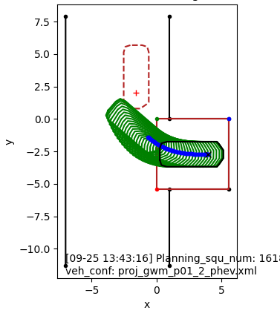
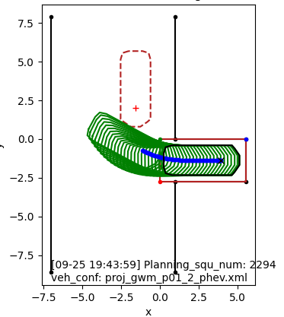
02
完全泊出逻辑策略说明
更新Obj1和Obj2坐标
确认默认边界的同时，需要根据FSD、OD、Senser等感知数据更新Obj1和Obj2。
Senser感知数据取12个雷达探头探测的最近距离，更新Obj1和Obj2坐标；
FSD、OD感知数据划定特定检测区域，在检测区域内的感知数据为有效数据，在这些有效数据里取距离车辆最近的风险点；
以FSD、OD感知数据举例，根据车辆两边的FSD数据和OD数据打点，更新Obj1和Obj2坐标到障碍物距离车辆最近的地方。示意图如下：
Obj1
Obj2
边界线
影像车位
FSD障碍物边界点
车辆行驶路径
OD信息
感知检测区域
➔
13
© 2024 TTE GROUP ALL RIGHT RESERVED | DO NOT FORWARD WITHOUT PERMISSION

Slide 14
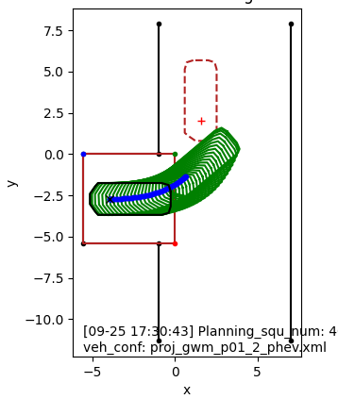
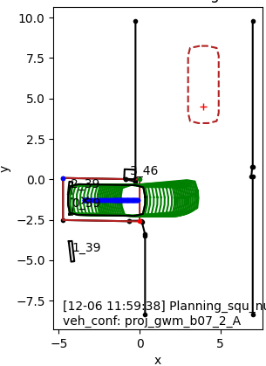
02
完全泊出逻辑策略说明
更新Obj1和Obj2坐标
锚点转换前，会持续的根据实时的感知信息更新Obj1、Obj2，锚点也会持续同步为Obj2的坐标。
锚点转换后，车辆已开始行驶，仍然会持续的根据实时的感知信息更新Obj1、Obj2，目的是确保准确获取拐点障碍物的坐标。
根据传感器实时更新的Obj1、Obj2，会作为车位框的两个角点坐标，更新车位信息并提供给轨迹规划模块。
当车辆出车位后不再实时更新Obj1、Obj2。
Obj1
Obj2
边界线
影像车位
FSD障碍物边界点
车辆行驶路径
方柱信息
感知检测区域
➔
14
© 2024 TTE GROUP ALL RIGHT RESERVED | DO NOT FORWARD WITHOUT PERMISSION

Slide 15
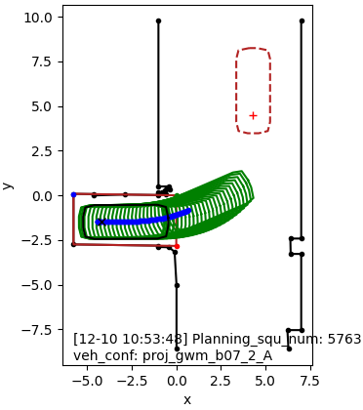
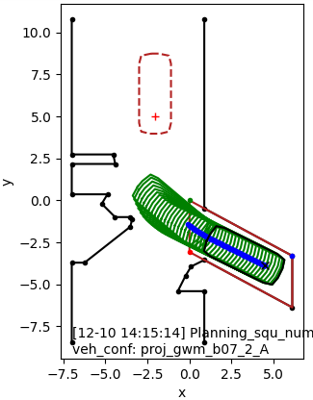
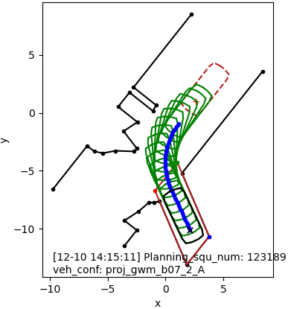
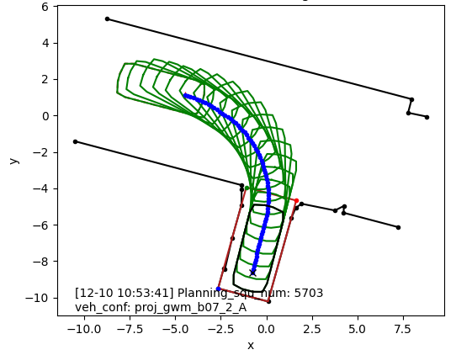
02
完全泊出逻辑策略说明
确定锚点坐标和角度
确定了Obj2后，需要确定新的锚点坐标系，方便内部计算。
锚点坐标系的原点坐标一般设置为电子围栏确定后的Obj2坐标；锚点坐标系的角度与车位框closeline的角度平行。（下面以垂直车位和阶梯车位举例说明）
锚点坐标系原点和角度通过someip发送给决策模块。
决策模块发送请求建立坐标系，由APA坐标系转换为锚点坐标系，并在锚点坐标系下开始泊出。
y
y
x
y
y
➔
x
➔
x
x
15
© 2024 TTE GROUP ALL RIGHT RESERVED | DO NOT FORWARD WITHOUT PERMISSION

Slide 16
02
完全泊出逻辑策略说明
最终停车位置设定
车头往左、车尾往右泊出
车头往右、车尾往左泊出
车头逆向、车尾顺向斜列泊出
车头顺向、车尾逆向斜列泊出
y
y
x
x
x
x
y
y
垂直泊出默认的终点位置为Obj2相对位置Δx：3000mm Δy：4500mm。
斜列泊出默认的终点位置为Obj2相对位置Δx：1500mm Δy：5000mm。
终点位置的车头方向与坐标系y轴角度一致。
锚点转换前根据Obj2定义终点位置，锚点转换后不再根据Obj2定义终点位置。
遇到终点位置有障碍物侵占，则往障碍物反方向平移终点位置。
Obj1
Obj2
边界线
终点位置和车头方向
坐标系
16
© 2024 TTE GROUP ALL RIGHT RESERVED | DO NOT FORWARD WITHOUT PERMISSION

Slide 17
02
完全泊出逻辑策略说明
最终停车位置设定
水平往左泊出
水平往右泊出
车头直出
车尾直出
y
y
x
y
y
x
x
x
水平泊出默认的终点位置为Obj2相对位置Δx：1000mm Δy：2000mm。
水平泊出终点位置的车头方向与坐标系y轴角度一致。
车头直出默认的终点位置的x轴坐标为Obj2相对位置Δx：500mm+车辆后轴中心到后保杠的距离。
车尾直出默认的终点位置的x轴坐标为Obj2相对位置Δx：500mm+车辆后轴中心到前保杠的距离。
直出终点位置的车头方向与原车辆角度一致。
遇到终点位置有障碍物侵占，则往障碍物反方向平移终点位置。
Obj1
Obj2
边界线
终点位置和车头方向
坐标系
17
© 2024 TTE GROUP ALL RIGHT RESERVED | DO NOT FORWARD WITHOUT PERMISSION

Slide 18
02
完全泊出逻辑策略说明
障碍物边界定点
Obj1
Obj2
边界线
影像车位
FSD障碍物边界点
车辆行驶路径
OD信息
①
实际泊车场景
记忆地图
车辆根据Obj1、Obj2信息，更新默认边界，相较电子围栏边界为进一步内压。
根据FSD数据生成融合边界线，通道内空间为轨迹规划模块可利用空间。
PDC数据进一步生成融合边界线。
OD信息（锥桶、方柱等数据）通过离散障碍物的方式记录保存在地图内。
根据Obj2的位置定义终点位置。若发生边界、离散OD障碍物入侵终点位置，则挪动终点位置到合理位置。
轨迹规划模块根据边界信息、终点位置计算得到最优泊出路径。
18
© 2024 TTE GROUP ALL RIGHT RESERVED | DO NOT FORWARD WITHOUT PERMISSION

Slide 19
03
地图边界构建原理介绍
有效待融合FSD检测区域
2m
2m
y
Obj1
Obj2
边界线
FSD检测区域
有效车位框
车位框延长线
融合OD轮挡
坐标系
x
3m
有效待融合FSD检测区域
2m
2m

Slide 20
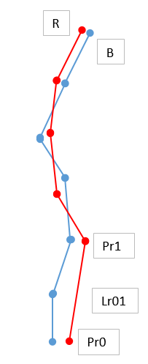
03
地图边界构建原理介绍
地图融合详细设计
FSD,OD,USSlotBordLane 地图融合详细设计： 对折线R,B变换坐标，以B为融合基础和折线R融合，
1.计算R上每个端点在B上的投影区间Q{1，2，3，4，5，6};
2.依次取R的每条线段，以Lr01为例，根据端点的投射区域得到该线段需要与B融合的范围为 Z{0,2},
如果当前为R的第一段，且融合范围不是从0开始，则需要把起始融合之前的点存入输出数组中，并计算起始点到B的映射点,如果起始点在B内侧，则将映射点存入输出数组；否则舍弃映射点；
如果没有融合范围，则将起始点存入输出数组，取下一段；
若当前为R上最后一段，则跳至步骤5；
3.计算Lr01与融合范围内的线段Lb01，Lb02的交点Pc[0]，Pc[1];

Slide 21
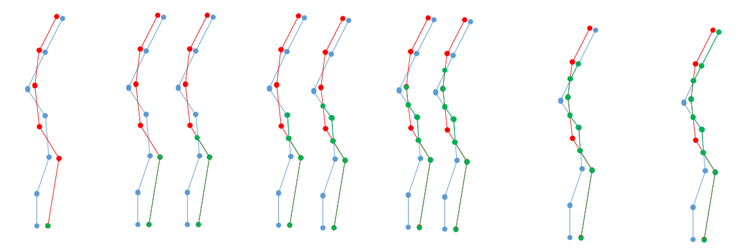
03
地图边界构建原理介绍
FSD,OD,USSlotBordLane 地图融合详细设计： 对折线R,B变换坐标，以B为融合基础和折线R融合，
4.依次对Lr01的线段进行判定
【线段Pr0Pc[0]
线段Pc[0]Pc[1],
线段Pc[1]Pr1】（没交点就只判断Lr01本身，两线段共线默认为无交点）
线段处于B的内侧：将该线段的起始点存入输出数组，取下一条线段；
线段处于B的外侧；若起始点为交点，则将起始点存入。将在这线段范围内的B的端点也依次存入输出数组；
直至取完线段为止；

Slide 22
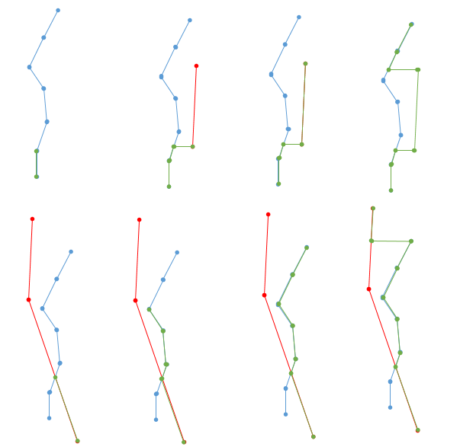
03
地图边界构建原理介绍
FSD,OD,USSlotBordLane 地图融合详细设计： 对折线R,B变换坐标，以B为融合基础和折线R融合，
5.处理了最后一段Lr线段以后，
5.1 若结束点在B上有映射点，
5.1.1结束点在B内侧，则将结束点和映射点都存入输出数组；
5.1.2点在B外侧，不做处理；
将映射点后续的剩余的B的段点放入输出数组中； 5.2若没有映射：得到B最后端点在R的映射点，若结束点在B外侧，则存入该映射点。
保存结束点至输出数组中；

Slide 23
03
地图边界构建原理介绍
PDC边界融合详细设计
判定当前PDC融合状态
A. 以车头泊出为例，当车尾两角点还在车位内，车头两角点x方向没有超出车位1.5m时，则融合实时的PDC信息至地图边界；否则不再更新。
根据车位框定地图参数
updata
根据车辆位置定车位大小
获取上一周期融合PDC前的地图数据
电子栅栏限定车位大小及地图参数
Y
根据车位参数构造基础边界
判定当前车辆位置是否需要融合
Dis > 1500mm=>Keep
地图边界融合FSD数据
invalid /Keep
车位一侧地图边界和参数记忆
updata
X
地图边界融合PDC数据
➔
获取和处理PDC数据
离散障碍物更新及处理
地图边界融合PDC数据
目标停靠点界定和更新
Planning

Slide 24
03
地图边界构建原理介绍
PDC边界融合详细设计
判定当前PDC融合状态
updata
Dis > 2000mm
获取上一周期融合PDC前的地图数据
B.处理PDC线段：
坐标变换至车身坐标系;区分左右;按y由大到小排序；针对两线段间连线可能侵占车身的情况，填充虚拟线段。根据泊出类型对PDC点重新排序，得到obj2和obj1两侧的折线。
判定当前车辆位置是否需要融合
invalid /Keep
车位一侧地图边界和参数记忆
updata
获取和处理PDC数据
LeftPDCPts
RightPDCPts
地图边界融合PDC数据
Planning

Slide 25
03
地图边界构建原理介绍
PDC边界融合详细设计
判定当前PDC融合状态
Y
Y
updata
获取上一周期融合PDC前的地图数据
Obj1PDCPts
X
Obj2PDCPts
X
判定当前车辆位置是否需要融合
Obj1PDCPts
Obj2PDCPts
invalid /Keep
车位一侧地图边界和参数记忆
updata
C.根据obj2/1两侧的PDC折线，对地图边界融合：
1.PDC折线截断；车位外x方向大于2m的折线丢弃；
2.PDC折线拆分成外边界折线和内边界折线；并重新计算新的obj2/obj1；
3.PDC拟合：包括obj1内外边界和obj2内外边界；
4.地图边界拼接；
获取和处理PDC数据
地图边界融合PDC数据
Planning

Slide 26
03
地图边界构建原理介绍
PDC边界融合详细设计
PDC融合边界举例
obj2PDCPt 顺序
obj1PDCPt 顺序

Slide 27
03
地图边界构建原理介绍
终点位置更新详细设计
判定当前边界是否侵占终点位置或者决策请求重算轨迹
边界和障碍物侵占终点位置处理：
检测判断是否发生侵占或者是否在车位外决策请求重算轨迹；
判断终点位置是否在通道居中的条件包括：在通道的特定区域内，且通道大小满足要求。
若不满足居中条件，则采用小栅格化搜索把终点位置移动到合理位置。
No
Yes
判定是否需要采用终点位置在通道居中
No
Yes
50cm
终点位置在通道中居中
根据侵占位置反向挪动终点位置
通道居中条件：
通道宽度>车宽+2.3m
居中检测区域为终点位置前后+1m
No
50cm
判断1帧内是否循环超过10次
Yes
判定当前边界是否侵占终点位置
50cm
Yes
No
50cm
Planning
终点位置侵占的检测区域

Slide 28
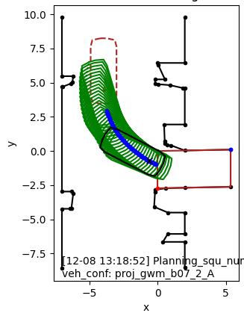
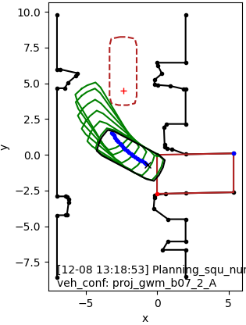
03
地图边界构建原理介绍
终点位置更新详细设计
小栅格化搜索策略：
先判断入侵的边界来自主边界还是来自子边界，或者来自双边界。来自单边界则往反方向移动；来自双边界则往通道下方移动。
单边界入侵每次移动的步子大小设置为：x：15cm，y：10cm；遇到特殊情况x值修改为半车宽大小。
双边界入侵每次移动的步子大小设置为：x：15cm，y：50cm；遇到特殊情况x值修改为半车宽大小。
特殊情况指主边界的边界线入侵到终点位置靠近子边界的一侧等类似情况，需要扩大栅格搜索步子大小。
子边界
主边界
➔

Slide 29
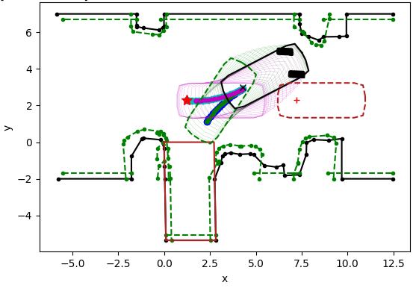
03
地图边界构建原理介绍
终点位置更新详细设计
减少泊出步数策略：
在终点位置更新之后，轨迹规划模块会设定一个到达终点位置的中间位置轨迹，目的是减少多次小距离移动，提高泊车效率。
中间位置在轨迹规划坐标系下的y轴坐标与终点位置的y轴坐标接近，角度与终点位置角度一致。
到了中间位置后，由决策模块判断当前车辆角度与终点位置角度基本一致，提前完成泊车。
在泊出过程中，在通道内，当前车辆角度与终点位置角度基本一致时，会主动重定终点位置到当前车辆正前方1m，来实现提前完成泊车。
子边界
主边界

Slide 30
03
地图边界构建原理介绍
终点位置更新详细设计
平行车道线策略：
采用车位框参考且车位框类型为斜列、阶梯斜率、水平的场景平行车位框closeline；垂直车位框、无车位框的场景允许平行车道线。
车道线用ID区分不同的车道线，每条车道线由多个点组成。有效车道线点的条件：在通道的特定区域内。
对比各个ID下的车道线，取其中直线距离最长的车道线，且车道线长度需大于2m。
对该ID下的所有有效车道线点进行直线拟合，拟合后剔除与直线距离超出1m的误差点，重新拟合直线方程，获得准确车道线角度。
终点位置更新角度与车道线平行。
车道线x轴方向检测区域为锚点坐标系 -5m~+4m
Obj1
Obj2
边界线
检测区域
车道线
坐标系
y
车道线y轴方向检测区域为锚点坐标系 -1m~+10m
车道线点的检测区域
x

Slide 31
03
地图边界构建原理介绍
终点位置更新详细设计
平行车位参考线策略：
采用车位框参考则平行车位框closeline；无车位框的场景允许平行车位参考线。
车位参考线用左、右区分车位参考线，每条车位参考线由两个点组成。有效车位参考线点的条件：在通道的特定区域内。
对比特定区域内的车位参考线，取其中距离锚点最近的车位参考线，且车位参考线长度需大于1m。
终点位置更新角度与该车位参考线平行。
车位参考线x轴方向检测区域为锚点坐标系 -3m~+2m
Obj1
Obj2
边界线
检测区域
车位参考线
坐标系
y
车位参考线y轴方向检测区域为锚点坐标系 -1m~+10m
车位参考线点的检测区域
x

Slide 32
03
地图边界构建原理介绍
离散障碍物更新及处理
融合OD数据处理策略：
融合OD障碍物类型：警示柱、锥形桶、方柱、两轮车、禁停牌、U型杆、石墩、轮挡；
除了轮挡，其他类型的融合OD障碍物，当发生坐标入侵当前车辆，则判定为误检测并进行过滤。
当轮挡入侵车辆四轮中间区域，则判定为误检测并进行过滤。
除了以上两种情况，其余情况都正常输出所有融合OD障碍物的坐标和类型。
Obj1
Obj2
边界线
车辆区域
融合OD方柱
融合OD锥桶
融合OD轮挡
坐标系
y
车辆检测区域
x

Slide 33
04
总结
完全泊出规划地图构建算法主要通过对决策请求轨迹计算的泊出类型，车位数据，Sensor，FSD，OD，PDC等感知信息做处理，确定obj2、obj1、当前车位框的坐标，再计算EndCarPos的坐标和角度，融合构建边界信息，处理离散障碍物等信息，并把以上地图数据给到路径规划模块进行规划处理。

